Slide 1
第四章 认知科学基础知识

Slide 2
内容梗概
认知科学概念
感知
注意
记忆
知识的建构和表征
Notes:
重点难点
重点：感知、注意、记忆及知识的建构和表征的基本概念，神经机制；
难点：感知和注意的神经机制。

Slide 3
认知科学概念
是探究人脑或心智工作机制的前沿性尖端科学；
研究人类感知和思维信息处理的过程；
感觉的输入----复杂问题求解
人类个体智能活动----人类社会智能活动
人类智能和机器智能的性质
内容包括感知觉、注意、记忆、语言、思维与表象等。

Slide 4
一、感知
感觉
知觉
模式识别

Slide 5
1.感觉
定义：人脑对客观事物的属性、特征的直接反映。
是人觉察并获取信息的一个重要渠道，同时也是人们知识的源泉。
它受人类生理特点的制约，同时受到客观事物本身的影响。
感觉信息加工：外部物理刺激 ---- 生物电能 ---- 动作电位
转化
编码
感觉器官是感受器及其附属结构的总称。
感受器：感觉神经末梢装置(感受刺激的结构)
作用:环境信息----神经冲动
感觉滞留现象 被“注意”

Slide 6
2.知觉
定义：人脑对客观事物的各种属性、各个部分及相互关系的综合的、整体的反应。
通过感觉器官，环境中的各种信息-------- 对物体、事件等的经验
知觉恒常性
知觉信息加工过程
觉察
辨认
确认
转化

Slide 7
3.模式识别
模式：指由若干元素或成分按一定关系集合而成的某种刺激结构和刺激的组合。
模式的概念可大可小，可简单可复杂，人们身边的物体、图像、声音、符号或人脸都可以是模式。
一个模式总是区别于其他模式。在所有感觉通道中，一个模式总是区别于其他模式。
模式识别：指人把模式的信息与长时记忆中的信息相匹配，并辨认出该刺激属于什么范畴的过程。或者说，和之前的概念相对应的， 我们对物体、图像、声音、符号或人脸等的识别过程。是一个再认知、再整合、再归类的过程。
模式识别过程
分析
比较
决策

Slide 8
二、注意
定义：指人的心理活动对一定的对象的指向和集中。
核心——人对刺激信息进行选择性的加工分析而忽略其他刺激的心理活动。
是重要的心理机制，揭示了人具有主动加工刺激信息的本质特性。
注意的特征：
注意的选择性
注意的持续性
注意的转移
最基本功能：对刺激信息进行选择。
具体功能：定向控制
指导搜索
保持警觉

Slide 9
三、学习与记忆
学习是指人和动物通过神经系统接受外界环境信息而影响自身行为的过程。
记忆则是指获得的信息或经验在脑内贮存和“读出”的神经活动过程。
学习和记忆的三个主要阶段：
编码：获取---感觉通路和感觉分析阶段的输入信息进行登记；
巩固---生成一个随时间的推移而增强的表征。
存储：对信息的长久记录。
提取：通过利用所存储的信息，创建意识表征或执行习得的行为，如自动化动作。

Slide 10
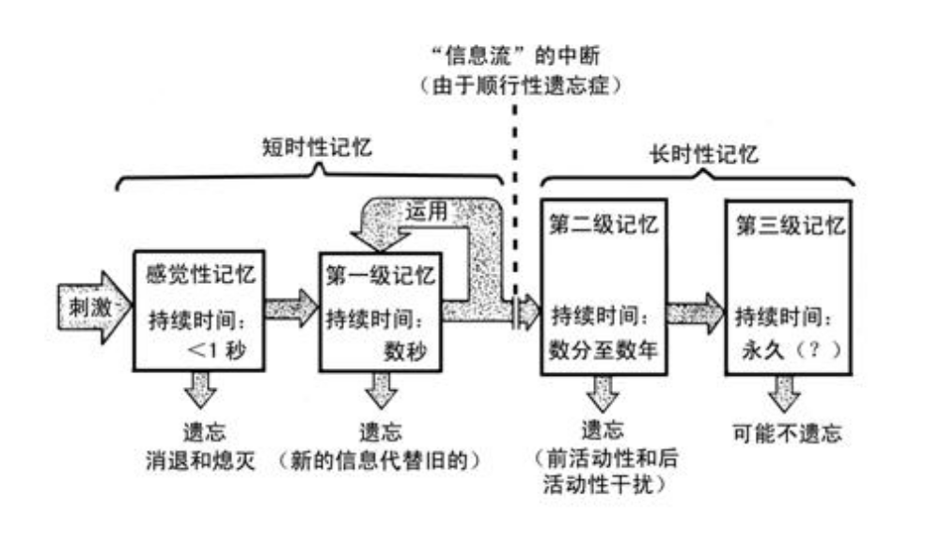
记忆的形式和过程

Slide 11
学习和记忆的机制
神经元的活动具有一定的后作用，在刺激作用过去以后，活动仍能存留一定时间，感觉性记忆的机制可能属于这一类。
神经元之间存在许多环路联系，环路的连续活动也是记忆的一种形式，第一级记忆的机制可能属于这一类。
第二级记忆的机制可能与脑内的物质代谢，尤其是与脑内蛋白质的合成有关。
第三级记忆的机制可能与新的突触关系的建立有关。

Slide 12
感觉记忆：sensory memory
声像记忆 图像记忆
工作记忆：working memory
代表一种容量有限的，在短时间内保存信息（维持），并对这些信息进行心理处理（操作）的过程。它拓展了短时记忆的概念。
长时记忆：long term memory
陈述性记忆：通过有意识的过程而接触或访问的知识（事件—情节记忆；事实——语义记忆）
非陈述性记忆 ：无法通过有意识的过程而接触的知识
例如，程序性记忆

Slide 13
四、知识的建构和表征
知识的获得
建构、重构、知识获得具有制约性、按领域逐个获得
知识的建构过程
是刺激信息在个体大脑中存储和组织的过程。知识在大脑中的存储和呈现形式与方式，成为知识的心理表征。
知识的表征

Slide 14
思考
认知科学的概念
感知
注意
记忆
知识的建构和表征

